Slide 1
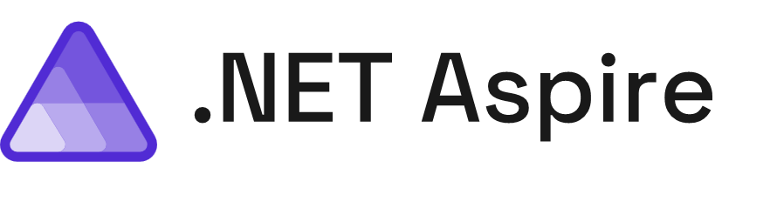

Introduction à
Nom du présentateur
Nom de l'entreprise
/@Account
/@Account

Slide 2
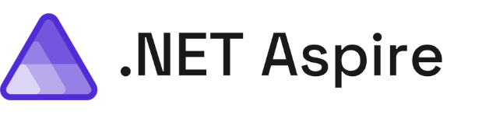
Toutes les ressources d'apprentissage
aka.ms/letslearn/dotnet/aspire
GitHub de l’atelier (workshop)
github.com/dotnet-presentations/letslearn-dotnet-aspire
Notes:
Il existe des tonnes d'excellentes ressources d'apprentissage .NET Aspire disponibles et nous avons un lien unique pour vous guider tout au long de notre parcours d'apprentissage, y compris un tout nouveau parcours de formation sur Microsoft Learn.
Aujourd'hui, nous allons suivre un atelier du début à la fin disponible sur GitHub afin que vous puissiez suivre chez vous. Vous pouvez accéder directement à ce référentiel github ou cliquer dessus depuis le lien principal des ressources d'apprentissage, il se trouve en haut.

Slide 3
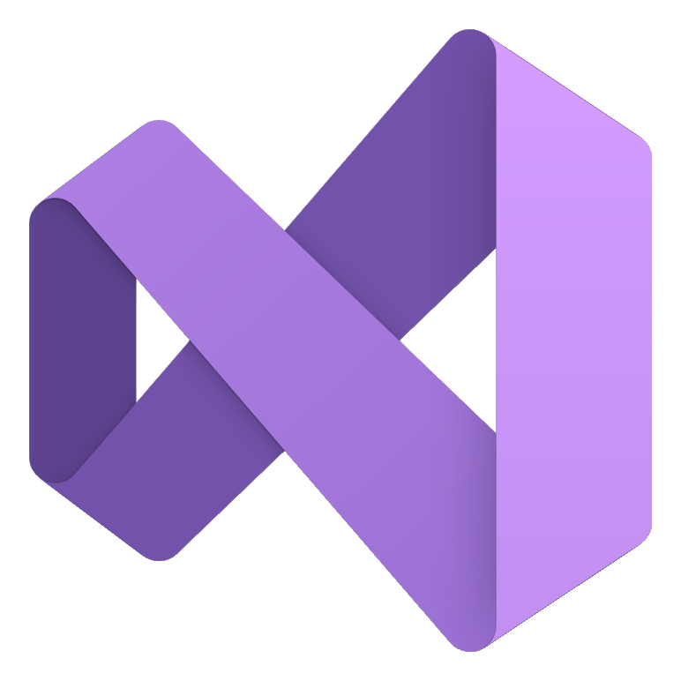

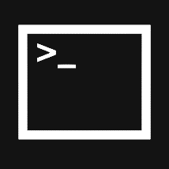






Construisez de tout avec une plateforme unifiée
.NET
Cloud
Web
Desktop
Mobile
Gaming
IoT
AI
+
+
Visual Studio
Visual Studio Code
CLI
Linux
NuGet
GitHub
Components, tools, library vendors
Windows
macOS
Outils
Système d'exploitation
Écosystème
Notes:
L’objectif de .NET est d’être une plate-forme de développement unifiée que les développeurs adorent et à laquelle les entreprises font confiance.
Il permet aux développeurs de créer tout type d’application avec le meilleur runtime, les meilleurs langages de programmation, les meilleurs outils de développement et un vaste écosystème alimenté par des développeurs exceptionnels du monde entier.
Vous pouvez créer n'importe quel type d'application sur le Web, le mobile, le bureau, le cloud, etc., tout en leur insufflant l'IA et en les créant sur n'importe quel système d'exploitation, avec une large gamme d'outils et une excellente ligne de commande.

Slide 4
Toutes applications a besoin
Observabilité
Résilience
Évolutivité
Gestion
Notes:
Quel que soit le type d'application que vous créez, chaque application doit être observable pour obtenir des informations approfondies pendant que vous déboguez votre application et pendant sa mise en production. De plus, ils doivent être résilients, ce qui signifie que, quels que soient la connectivité Internet ou l'environnement, ils doivent toujours être opérationnels, non seulement au niveau du front-end mais également au niveau du back-end. Ils doivent être évolutifs, votre application aujourd'hui sert en grande partie quelques 100 personnes, mais que se passe-t-il lorsqu'elle dessert des dizaines de milliers ou des centaines de milliers d'utilisateurs. Et enfin, en tant que développeur, nous voulons pouvoir gérer facilement nos applications et les déployer facilement afin de pouvoir itérer continuellement et rapidement sur nos applications.

Slide 5
.NET 8 inclut
Observabilité
Résilience
Évolutivité
Gestion
Built in metrics with dimensions
Nouveaux packages de résilience basés sur Polly
AOT (densité accrue)
Prise en charge de la rotation automatique des certificats dans Kestrel
Intégration ID pour les métriques
Reconnexion avec état SignalR
Performance
Meilleure prise en charge de la journalisation (plus rapide, peut objecter à la sérialisation)
Chiseled Ubuntu
Enrichissement
Rédaction
Test avec faux pour la journalisation et les métriques
Notes:
Désormais, avec .NET, vous avez la possibilité non seulement de créer ces applications, mais également de les intégrer à toutes ces différentes parties. Dans .NET 8, l'équipe a ajouté encore plus de qualité dans tous ces différents domaines clés pour les développeurs. Cela signifie qu'à portée de main, vous pouvez facilement intégrer différents packages et services NuGet des frameworks dans vos applications pour les rendre plus observables, résilientes, évolutives et gérables à long terme.

Slide 6
Ce n'est toujours pas facile🙁
Complexe
Débuter
Choix
Chemin tracé
Notes:
Et même si une grande partie de cela est incluse directement dans le SDK et les packages supplémentaires, cela ne veut pas dire que c'est nécessairement facile car les applications à mesure que nous les construisons et deviennent plus complexes au fur et à mesure. Cela signifie qu'en tant que développeurs, nous avons un beaucoup de choix à choisir, nous n'avons pas nécessairement toujours la meilleure connaissance de par où commencer exactement en raison de ces options de choix et, en tant que développeur .NET, ne serait-il pas génial si nous avions un chemin pavé ou un chemin recommandé vers faites-le avec nos applications.

Slide 7

Une pile prête pour le cloud pour créer des applications distribuées observables, prêtes pour la production
Notes:
Et c'est pourquoi l'équipe a créé .NET Aspire, une pile prête pour le cloud pour créer des applications distribuées observables, prêtes pour la production et pour nous aider à être plus productifs en tant que développeurs lorsque nous développons et déployons nos applications.

Slide 8
Qu'est-ce que cela signifie? C'est pour qui? Dois-je l'utiliser ?
Notes:
Mais qu'est-ce que cela signifie réellement, ce sont des mots fantaisistes, est-ce pour moi que je devrais les utiliser ? Dois-je convertir ma candidature ? chaque application devrait-elle l'utiliser ?
La réponse courte est oui, .NET Aspire convient à toutes les applications, quelle que soit leur taille, laissez-moi vous expliquer.

Slide 9
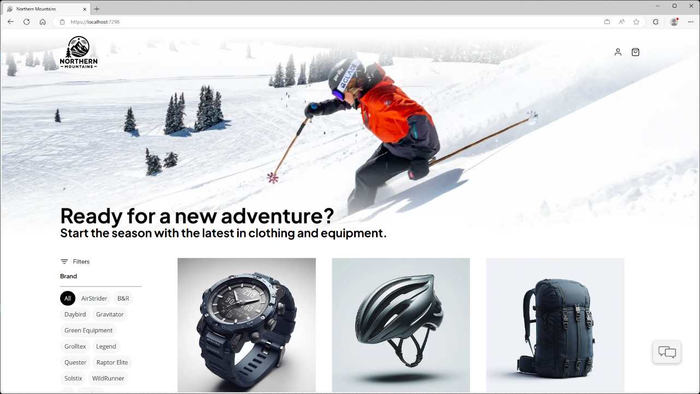
Notes:
Disons que vous créez un site Web, voici par exemple un site Web de sport que beaucoup d'entre nous ont peut-être créé ou au moins consulté en ligne. Maintenant, nous réfléchissons à ce qui entre dans la création de cette application et vous pourriez avoir une petite équipe ou vous pourriez avoir une grande équipe qui construit ce type d'application.

Slide 10

Services Cloud
Web App
Blazor App
Data Source
Notes:
Commençons par le tout début de la façon dont je créerais cette application. Je créerais une application Web Blazor avec des données. Peut-être qu'il est codé en dur ou dans un fichier json, ou même peut-être une petite base de données SQLite. Avec une seule application Web, .NET Aspire peut m'aider dans de nombreux domaines.

Slide 11

Services Cloud
Web App
Blazor App
Backend API
PostgreSQL
Identity
Catalog
Order
Basket
Payment
Notes:
.NET Aspire commence à briller à mesure que votre application se développe. Un scénario courant pour les développeurs consiste à créer côte à côte un backend pour leur frontend. Le backend communique généralement avec une base de données et dispose de plusieurs API avec lesquelles l'application Web peut communiquer. Il existe plusieurs fonctionnalités de .NET Aspire dont ce type d’application peut tirer parti.

Slide 12



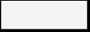

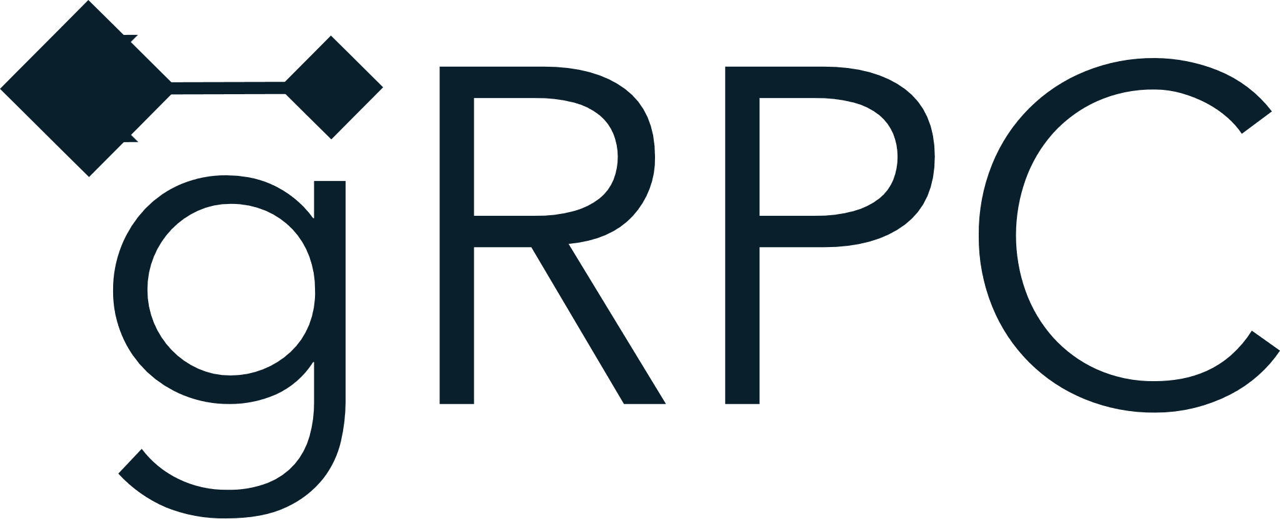
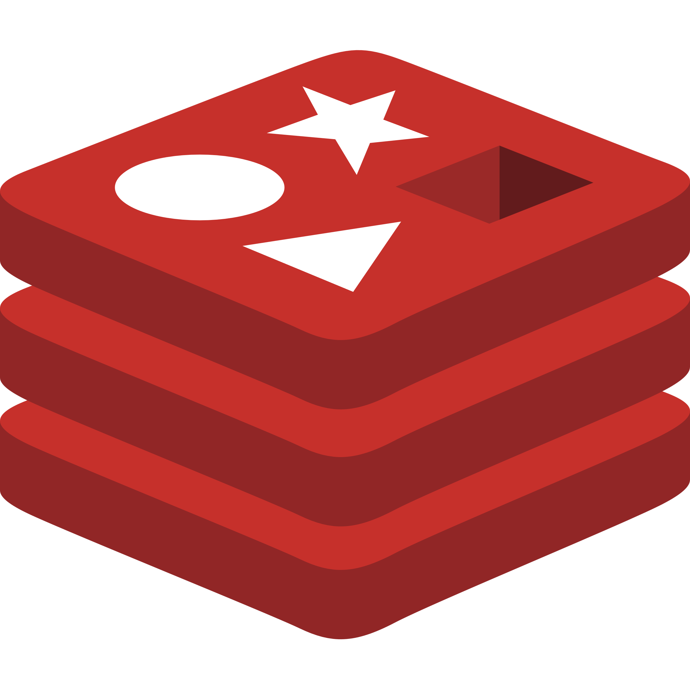
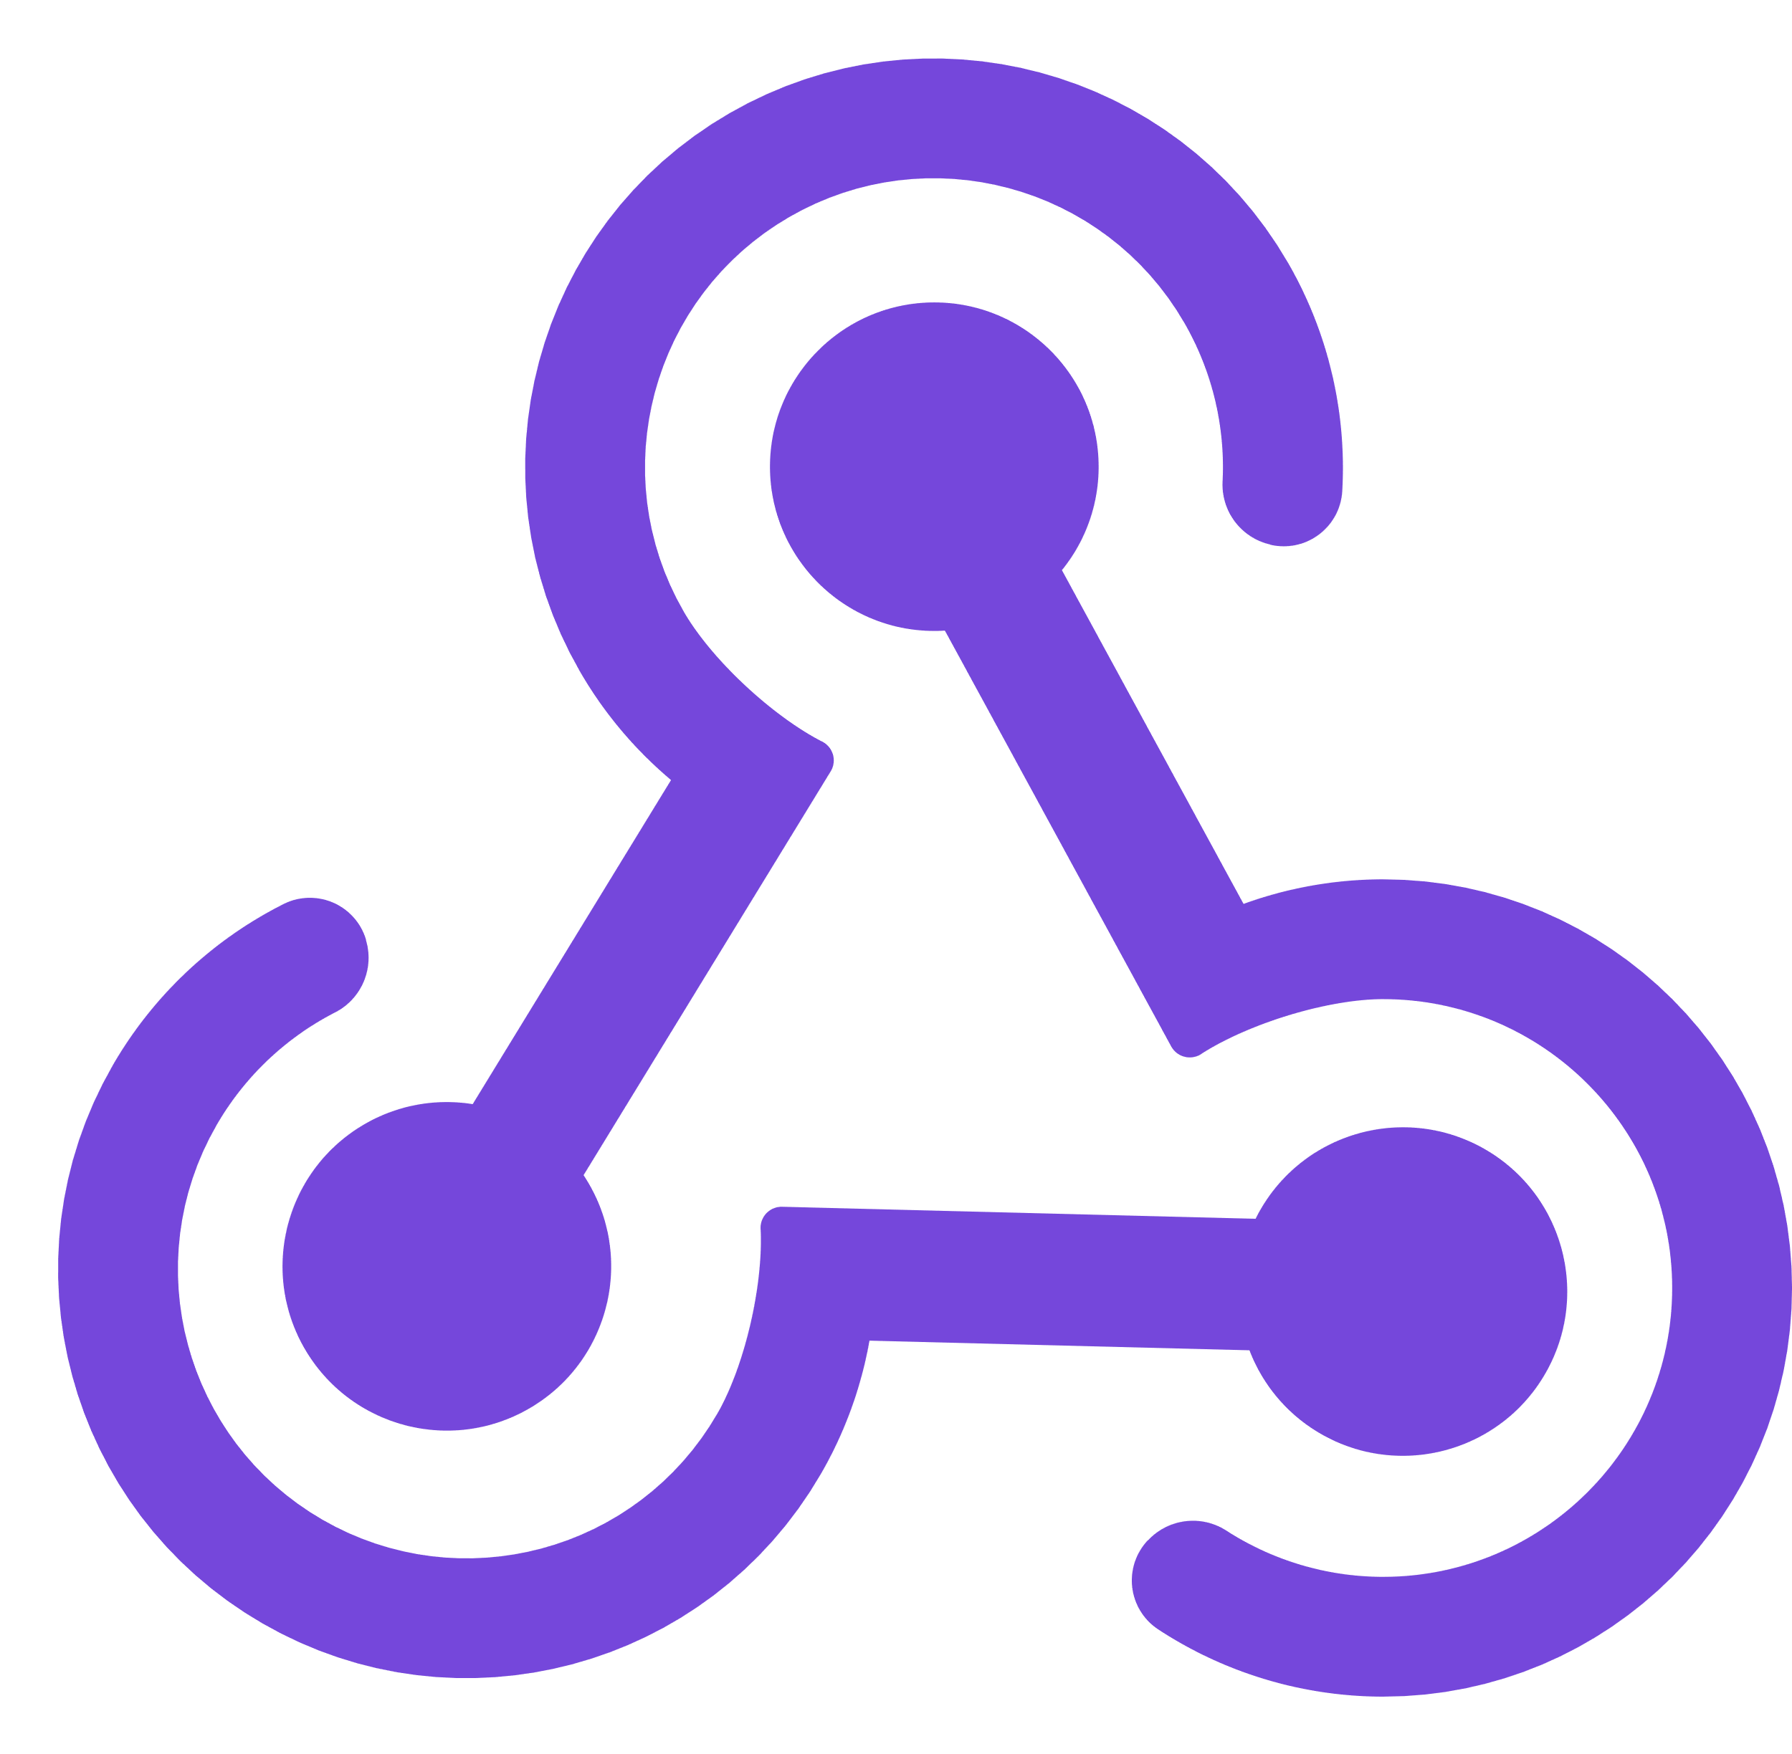

Services Cloud
Apps Clientes
Identity Service
Mobile BFF
Identity API
PostgreSQL
Mobile App
OpenAI
Mobile API
Catalog Service
Catalog API
PostgreSQL
Order Service
Ordering API
Web App
Ordering API
Order Processor
PostgreSQL
Event Bus
Browser
Blazor App
Basket Service
Basket API
Redis
Payment Service
Payment Processor
Admin Services
Webhook Client
Webhooks Service
Observability
Webhooks API
PostgreSQL
Notes:
À un moment donné, vous pouvez commencer à créer un projet architecturé cloud natif entièrement distribué avec de nombreuses dépendances différentes.
Dans chacun de ces scénarios, que votre application soit petite comme une API unique avec un front-end et un back-end ou une application distribuée entièrement cloud native, .NET Aspire est un excellent cas d'utilisation pour vous.

Slide 13
Fonctionne avec TOUTES les applications et évolue avec vous !
Notes:
Ce que j'aime dire, c'est que chaque application devrait avoir .NET Aspire ajouté et je vais vous montrer et vous dire pourquoi et à la fin de cette présentation et de cette démo, au fur et à mesure que nous suivons, vous serez époustouflé. comment la productivité des développeurs est améliorée et je peux obtenir des informations approfondies sur mon application

Slide 14
Une pile prête pour le cloud pour créer des applications distribuées observables, prêtes pour la production
Paramètres par défaut intelligents
Tableau de bord du développeur
Orchestration
Découverte de services
Composantes
Déploiement
Notes:
Alors, qu’y a-t-il dans .NET Aspire ? Il existe une série de fonctionnalités différentes qui aident les développeurs à être plus productifs, à créer des applications distribuées mieux observables et prêtes pour la production et à faciliter le déploiement dans de nombreux scénarios pour nous. Nous allons examiner chacune de ces différentes fonctionnalités du début à la fin et les intégrer dans notre application. Maintenant, beaucoup de gens commencent par le tableau de bord du développeur parce que c'est la chose brillante qui est livrée directement avec .NET Aspire, mais nous allons d'abord commencer dans un domaine différent qui, je pense, est l'un des domaines et des fonctionnalités que chaque application devrait intégrer dans notre application dès aujourd'hui

Slide 15
DÉMO
Présentation pas à pas de l'application initiale
Clone: https://github.com/dotnet-presentations/letslearn-dotnet-aspire
Notes:
Jetons un coup d'œil au projet que nous allons « Aspirifier » aujourd'hui. Cette application est un hub météo qui utilise l'API du service météorologique national des États-Unis avec une jolie interface utilisateur Blazor qui vous permet de sélectionner une station météo.
Tout d’abord, clonons le dépôt où vous trouverez le code source de l’application, ces diapositives et des guides pas à pas complets que vous pouvez suivre.
REMARQUE : ouvrez ce dépôt github et suivez les étapes de configuration nécessaires.

Slide 16
Une pile prête pour le cloud pour créer des applications distribuées observables, prêtes pour la production
Paramètres par défaut intelligents
Tableau de bord du développeur
Orchestration
Découverte de services
Composantes
Déploiement
Notes:
Alors, qu’y a-t-il dans .NET Aspire ? Il existe une série de fonctionnalités différentes qui aident les développeurs à être plus productifs, à créer des applications distribuées mieux observables et prêtes pour la production et à faciliter le déploiement dans de nombreux scénarios pour nous. Nous allons examiner chacune de ces différentes fonctionnalités du début à la fin et les intégrer dans notre application. Maintenant, beaucoup de gens commencent par le tableau de bord du développeur parce que c'est la chose brillante qui est livrée directement avec .NET Aspire, mais nous allons d'abord commencer dans un domaine différent qui, je pense, est l'un des domaines et des fonctionnalités que chaque application devrait intégrer dans notre application dès aujourd'hui

Slide 17
.NET Aspire paramètres par défaut (Service Defaults)
Observabilité
Résilience
Contrôles de santé
Notes:
Eh bien, chaque type d'application a besoin de plusieurs éléments, et ils sont intégrés directement dans le SDK ou les packages .NET. Si vous souhaitez configurer tout cela vous-même, vous le pouvez tout à fait et de nombreuses applications actuelles peuvent ajouter un ou deux de ces différents domaines, mais avec des valeurs par défaut intelligentes avec un seul projet ajouté à votre solution, vous pourrez les intégrer dans un ensemble. des valeurs par défaut sont recommandées par l'équipe principale asp.NET dans vos applications, voyons ce que cela signifie.

Slide 18
Observability
public static IHostApplicationBuilder ConfigureOpenTelemetry(this IHostApplicationBuilder builder)
{
builder.Logging.AddOpenTelemetry(logging =>
{
logging.IncludeFormattedMessage = true;
logging.IncludeScopes = true;
});
builder.Services.AddOpenTelemetry()
.WithMetrics(metrics =>
{
metrics.AddAspNetCoreInstrumentation()
.AddHttpClientInstrumentation()
.AddRuntimeInstrumentation();
})
.WithTracing(tracing =>
{
tracing.AddAspNetCoreInstrumentation()
.AddHttpClientInstrumentation();
});
builder.AddOpenTelemetryExporters();
return builder;
}
Notes:
Le premier est l’observabilité. OpenTelemetry est une norme open source qui devient de facto le moyen d’obtenir des traces et des informations approfondies sur votre application. Avec ASP.NET Core, OpenTelemetry est profondément intégré au service de journalisation intégré et aux services de métriques et de traçage fournis. Il ne s'agissait que de quelques lignes de code, et non seulement les paramètres par défaut du service configureront cela automatiquement, mais ils vous permettront également de configurer des exportateurs afin que vous puissiez publier ces données ailleurs.

Slide 19
Observabilité
private static IHostApplicationBuilder AddOpenTelemetryExporters(this IHostApplicationBuilder builder)
{
var otlpEndpoint = builder.Configuration["OTEL_EXPORTER_OTLP_ENDPOINT"];
var useOtlpExporter = !string.IsNullOrWhiteSpace(otlpEndpoint);
if (useOtlpExporter)
{
builder.Services.AddOpenTelemetry().UseOtlpExporter();
}
// Uncomment the following lines to enable the Azure Monitor exporter
//if (!string.IsNullOrEmpty(builder.Configuration["APPINSIGHTS_CONNECTION"]))
//{
// builder.Services.AddOpenTelemetry()
// .UseAzureMonitor();
//}
return builder;
}
Notes:
Ces exportateurs vous permettent directement de les exporter vers plusieurs services différents prêts à l'emploi, ils configureront l'exportateur gRPC qui est ce que le tableau de bord utilisera plus tard pour visualiser ce dont nous parlerons et verrons dans un instant. Vous pouvez également le configurer pour utiliser la ligne de commande ou d'autres services tels qu'Azure Monitor pour voir votre télémétrie en production. Ce qui est génial, c'est qu'avec seulement quelques lignes de code de ces valeurs par défaut, vous serez automatiquement prêt à utiliser certaines des meilleures métriques et télémétrie en quelques secondes seulement ici.

Slide 20
Résilience
builder.Services.ConfigureHttpClientDefaults(http =>
{
// Turn on resilience by default
http.AddStandardResilienceHandler();
});
Notes:
Lorsque nous pensons à nos applications et aux connexions Internet inégales, nous voulons que nos applications soient capables de réessayer automatiquement par exemple ou de récupérer les connexions perdues et avec une participation de résilience standard par défaut, vos applications seront capables de faire exactement cela. bien sûr, ce sont les valeurs par défaut recommandées, mais vous pouvez toujours les modifier selon vos besoins exacts.

Slide 21
Contrôles de santé
public static IHostApplicationBuilder AddDefaultHealthChecks(this IHostApplicationBuilder builder)
{
builder.Services.AddHealthChecks()
// Add a default liveness check to ensure app is responsive
.AddCheck("self", () => HealthCheckResult.Healthy(), ["live"]);
return builder;
}
public static WebApplication MapDefaultEndpoints(this WebApplication app)
{
if (app.Environment.IsDevelopment())
{
app.MapHealthChecks("/health");
app.MapHealthChecks("/alive", new HealthCheckOptions
{
Predicate = r => r.Tags.Contains("live")
});
}
return app;
}
Notes:
Et enfin, nos bilans de santé.
Avec seulement quelques lignes de code simples, les valeurs par défaut du service configureront automatiquement votre application avec plusieurs vérifications de l'état que vous pourrez étendre avec vos propres vérifications de l'état, ainsi que quelques points de terminaison que vous pourrez configurer pour l'automatisation afin de vous assurer que vos applications s'exécutent. production. Désormais, ces valeurs par défaut de service spécifiques seront étendues à l'avenir à mesure que nous commencerons à intégrer des fonctionnalités supplémentaires dans notre application. Voici donc notre ensemble de valeurs par défaut pour les applications de base. Elles permettent une intégration plus poussée à mesure que nous commençons à créer et à intégrer .NET Aspire et ses composants. dans notre application plus tard.

Slide 22
DÉMO
.NET Aspire - Paramètres par défaut intelligents
Notes:
Mais maintenant, prenons d'abord une application, ajoutons les paramètres par défaut du service et configurons-la dans une application qui a un back-end et un front-end et voyons ce que nous obtenons.

Slide 23
Q&R
.NET Aspire - Paramètres par défaut intelligents
Notes:
Mais maintenant, prenons d'abord une application, ajoutons les paramètres par défaut du service et configurons-la dans une application qui a un back-end et un front-end et voyons ce que nous obtenons.

Slide 24
Une pile prête pour le cloud pour créer des applications distribuées observables, prêtes pour la production
Paramètres par défaut intelligents
Tableau de bord du développeur
Orchestration
Découverte de services
Composantes
Déploiement
Notes:
Alors, qu’y a-t-il dans .NET Aspire ? Il existe une série de fonctionnalités différentes qui aident les développeurs à être plus productifs, à créer des applications distribuées mieux observables et prêtes pour la production et à faciliter le déploiement dans de nombreux scénarios pour nous. Nous allons examiner chacune de ces différentes fonctionnalités du début à la fin et les intégrer dans notre application. Maintenant, beaucoup de gens commencent par le tableau de bord du développeur parce que c'est la chose brillante qui est livrée directement avec .NET Aspire, mais nous allons d'abord commencer dans un domaine différent qui, je pense, est l'un des domaines et des fonctionnalités que chaque application devrait intégrer dans notre application dès aujourd'hui

Slide 25
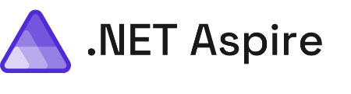
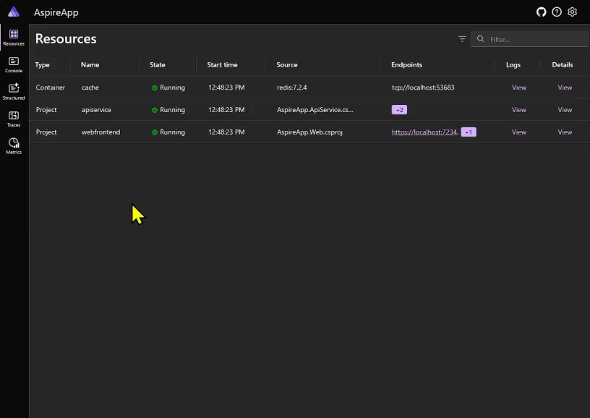
Tableau de bord du développeur
Journaux structurés
Métriques
Traces distribuées
Dépendances
Notes:
Et c'est là que le tableau de bord du développeur entre en jeu. Le tableau de bord du développeur pour .NET Aspire vous offre un guichet unique pour un aperçu complet de votre application, y compris la visualisation de tous vos projets et dépendances en cours d'exécution et vous offre une visualisation approfondie de toutes ces données OpenTelemetry. entrant via l’exportateur gRPC. Le tableau de bord est incroyable car il est construit à 100 % open source avec .NET, Blazor et FluentUI.

Slide 26
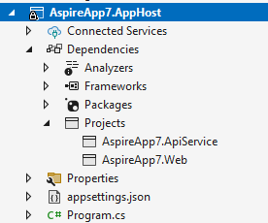
Intégration au Tableau de bord du développeur
Autonome
.NET Aspire App Host
docker run --rm -it -p 18888:18888 -p 4317:18889 -d --name aspire-dashboard mcr.microsoft.com/dotnet/aspire-dashboard:8.0.0
docker run --rm -it `
-p 18888:18888 `
-p 4317:18889 -d `
--name aspire-dashboard `
mcr.microsoft.com/dotnet/aspire-dashboard:8.0.0
Notes:
Le tableau de bord .NET Aspire peut être exécuté de plusieurs manières. Il est disponible sous forme de conteneur autonome que vous pouvez exécuter localement sur votre machine. Cela signifie que le tableau de bord peut être utilisé et déployé en interne, pour des déploiements de développement ou même de production.
La plupart des développeurs auront un premier aperçu en utilisant le projet .NET Aspire App Host qui orchestrera automatiquement le lancement de vos projets et dépendances et ouvrira automatiquement le tableau de bord. Parlons de ce à quoi cela ressemble.

Slide 27
Une pile prête pour le cloud pour créer des applications distribuées observables, prêtes pour la production
Paramètres par défaut intelligents
Tableau de bord du développeur
Orchestration
Découverte de services
Composantes
Déploiement
Notes:
Comme je l'ai mentionné, l'orchestration est l'une des principales fonctionnalités de .NET Aspire. Mais à quoi cela ressemble-t-il en pratique ?

Slide 28
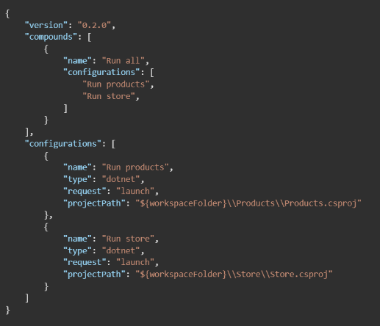
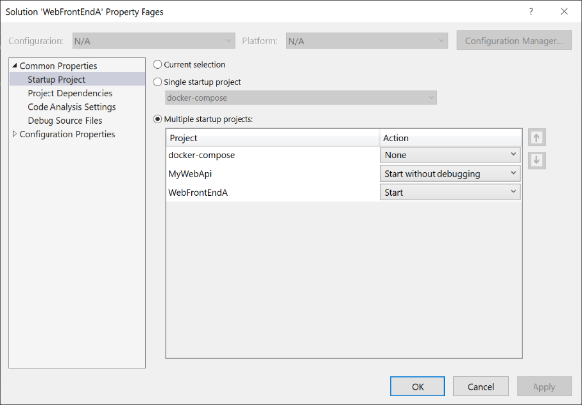
Avant
Notes:
Donc, actuellement, et comme vous venez de le voir, si nous voulions exécuter plusieurs services en même temps et les déboguer, nous devrons exécuter plusieurs commandes ou configurer VS Code ou Visual Studio pour configurer plusieurs projets de démarrage. De plus, si nous avons d'autres dépendances comme dans ce cas, peut-être une base de données ou un autre conteneur, nous devrons également les faire tourner automatiquement.

Slide 29
Orchestration
var builder = DistributedApplication.CreateBuilder(args);
builder.AddProject<Projects.ApiService>("apiservice");
builder.AddProject<Projects.Web>("webfrontend");
builder.Build().Run();
Notes:
C’est là que l’hôte et l’orchestration de l’application .NET Aspire entrent en jeu. Nous ajoutons un nouveau projet à notre application qui s'appelle App Host et c'est une application distribuée qui nous permet d'ajouter des dépendances de projet et d'orchestrer si vous voulez un seul fichier qui indique à l'hôte de l'application .NET Aspire quoi démarrer et quelles dépendances. sont requis. Dans ce cas, nous pouvons voir que j'ai une application distribuée avec deux projets différents et un service API et une interface Web. Dans ce cas, je n'ai rien orchestré ni fait concernant les dépendances ou quoi que ce soit. Je dis juste, s'il vous plaît, démarrez mon application. quels sont ces deux services qui vivent indépendamment.

Slide 30
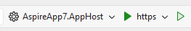
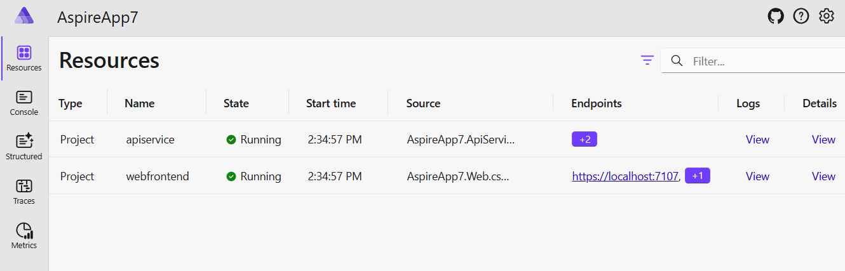
Après
Notes:
Et ce que j'en tire, c'est un nouveau projet dans Visual Studio ou VS Code qui me permet d'ajouter ces projets et de configurer ce fichier program.cs dans l’IDE. Je peux également voir que j'ai un nouveau projet de démarrage d'hôte d'application et quand Je l'exécute non seulement pour construire, compiler et exécuter l'un des projets ou dépendances du program.cs, mais il démarrera également un tableau de bord .NET Aspire doté d'un nouvel onglet appelé ressources. et ces ressources sont celles qui sont définies spécifiquement à l'intérieur de cette application distribuée et ici nous pouvons voir ce service API et cette interface Web et je peux facilement cliquer pour voir les détails et les points des journaux.

Slide 31
DÉMO
.NET Aspire - Orchestration
Notes:
Alors allons-y et ajoutons une orchestration à cette application.

Slide 32
Q&R
.NET Aspire - Orchestration
Notes:
Alors allons-y et ajoutons une orchestration à cette application.

Slide 33
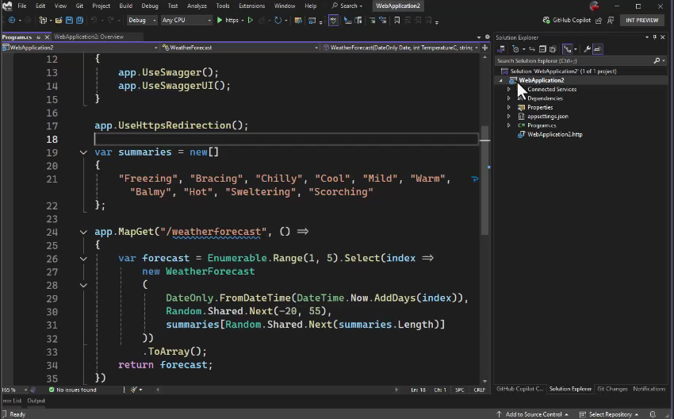
Outils Visual Studio pour .NET Aspire
Notes:
Bien que vous puissiez ajouter manuellement les valeurs par défaut du service intelligent et configurer l'orchestration avec App Host, si vous utilisez Visual Studio 2022, il existe une excellente prise en charge des outils qui fera tout cela automatiquement pour vous.

Slide 34
Une pile prête pour le cloud pour créer des applications distribuées observables, prêtes pour la production
Paramètres par défaut intelligents
Tableau de bord du développeur
Orchestration
Découverte de services
Composantes
Déploiement
Notes:
Avec l'orchestration, l'hôte de l'application .NET Aspire sait quoi démarrer, mais nous pouvons également le configurer pour qu'il connaisse les dépendances du projet, et il peut permettre aux applications de se découvrir automatiquement afin que nous n'ayons pas à utiliser de chaînes codées en dur.

Slide 35
Avant
{
"Logging": {
"LogLevel": {
"Default": "Information",
"Microsoft.AspNetCore": "Warning"
}
},
"AllowedHosts": "*",
"ProductEndpoint": "http://localhost:5228",
"ProductEndpointHttps": "https://localhost:7130"
}
builder.Services.AddHttpClient<ProductService>(c =>
{
var url = builder.Configuration["ProductEndpoint"] ?? throw new
InvalidOperationException("ProductEndpoint is not set");
c.BaseAddress = new(url);
});
Notes:
Et ce que je veux dire par là, c'est que traditionnellement, nous utiliserions des chaînes de connexion. C'est une pratique assez standard dans notre développement pour définir un point de terminaison dans ce cas avec une adresse spécifique. Et puis, lorsque nous déployons notre application, nous mettrons à jour ce point de terminaison dans notre back-end partout où nous le déployons avec le point de terminaison de production réel. Et puis, dans notre application, nous utiliserions notre configuration pour récupérer le point de terminaison spécifique. En tant que développeur, nous devons configurer notre application avec pour configurer notre back-end et bien sûr, nous devons nous assurer que nous ajoutons et mettons toujours à jour ces chaînes de connexion au fur et à mesure de notre développement. Ce serait certainement bien si nous pouvions faire en sorte que nos applications se découvrent automatiquement si elles dépendent les unes des autres

Slide 36
Découverte de services
var builder = DistributedApplication.CreateBuilder(args);
var apiService = builder.AddProject<Projects.ApiService>("apiservice");
builder.AddProject<Projects.Web>("webfrontend")
.WithReference(apiService);
builder.Build().Run();
builder.Services.AddHttpClient<WeatherApiClient>(client =>
{
client.BaseAddress = new("https+http://apiservice");
});
Notes:
Ce que nous pouvons faire, c'est qu'au lieu de simplement ajouter chacun de nos projets au générateur de notre application distribuée, nous pouvons réellement faire en sorte que les projets se référencent les uns les autres. Dans ce cas, lorsque j'ajoute un projet, il renvoie une ressource que je peux ensuite ajouter comme référence à d'autres projets. Ici, notre interface Web utilise notre service API. Et je souhaite lancer un appel spécial ici : le service API et le frontal Web ont ces chaînes définies et ce sont des clés spécifiques que nous pouvons utiliser plus tard dans le cadre de la découverte de services. Si nous regardons ci-dessous, nous avons notre service sur lequel nous ajoutons un client HTTP et dans ce cas, nous définissons notre adresse de base sur à la fois HTTPS et HTTP et nous utilisons cette chaîne de service API que le service .NET Aspire la découverte sera automatiquement résolue pour nous lorsque nous exécuterons notre application.

Slide 37
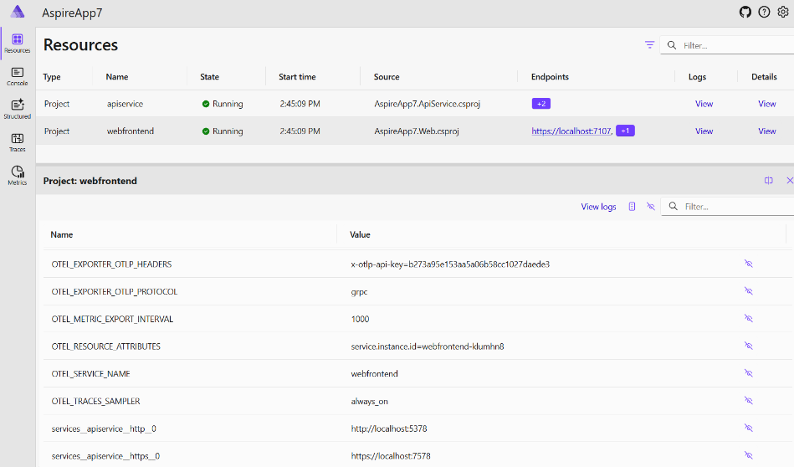
Il y a encore des chaînes de connexion😀
Notes:
Cela ne signifie pas que nous nous débarrassons des chaînes de connexion. En fait, une chaîne de connexion est générée pour nous par l'hôte de l'application .NET Aspire et elle est automatiquement configurée lorsque nous exécutons notre application. Cela signifie que si nos chaînes de connexion sont configurées, nous pouvons toujours les définir sur notre back-end lorsque nous les déployons.

Slide 38
DÉMO
.NET Aspire - Découverte de services
Notes:
Prenons notre application qui est orchestrée et allons de l'avant, saisissons une découverte de service et mettons à jour nos chaînes de connexion aujourd'hui pour en profiter.

Slide 39
Q&R
.NET Aspire - Découverte de services
Notes:
Prenons notre application qui est orchestrée et allons de l'avant, saisissons une découverte de service et mettons à jour nos chaînes de connexion aujourd'hui pour en profiter.

Slide 40
A cloud ready stack for building observable, production ready, distributed applications
Smart Defaults
Developer Dashboard
Orchestration
Service Discovery
Components
Deployment
Notes:
Maintenant, comme nous l'avons mentionné plus tôt, notre application est petite aujourd'hui mais elle utilise des éléments tels qu'une base de données, mais à mesure que notre application se développe, nous allons commencer à intégrer davantage de services et de dépendances supplémentaires que nous souhaiterons peut-être utiliser et c'est là que .NET Aspire les composants entrent.

Slide 41
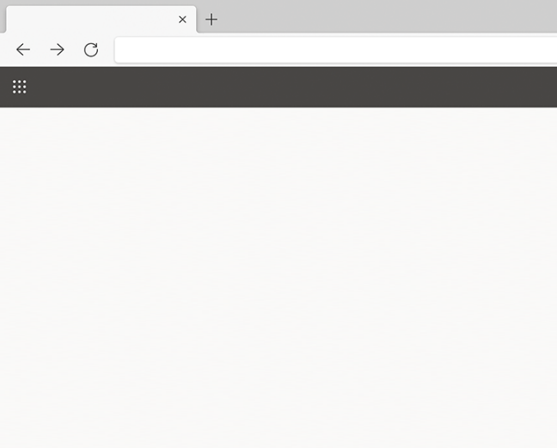

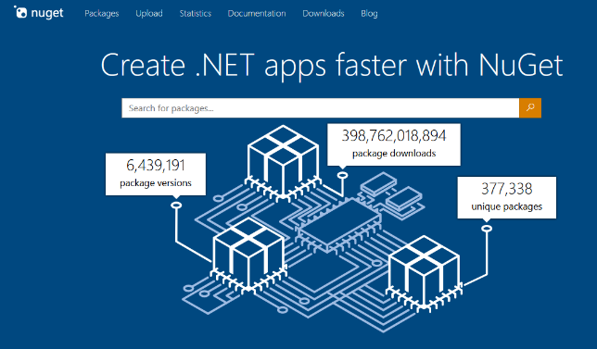
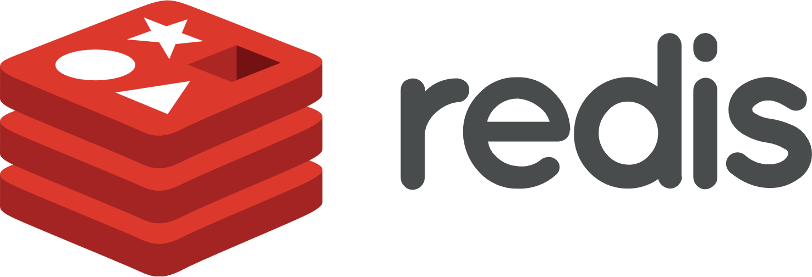

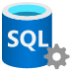







Composants
Nuget Gallery | Home
https://www.nuget.org
Notes:
Création d'un composant Aspire ou d'une liste organisée de bibliothèques optimisées préconfigurées pour s'intégrer facilement dans les projets hôtes d'applications .NET Aspire et en outre dans les projets .NET directement orchestrés avec Aspire. Donc, cela signifie des choses comme les bases de données SQL, les intégrations Cosmos DB Azure, Redis Cache, la messagerie et bien plus encore, et tout cela est disponible en open source et directement sur NuGet. En plus des bibliothèques de Microsoft et pour Azure, il existe d'excellentes intégrations dans d'autres écosystèmes, tels qu'AWS.

Slide 42
L'image du conteneur sera automatiquement extraite et démarrée dans Docker ou Podman !
Orchestration des composants
var builder = DistributedApplication.CreateBuilder(args); var Postges = builder.AddPostgres("Postges").WithPgAdmin(); var db = Postges.AddDatabase("db");
var cache = builder.AddRedis("cache");
var apiService = builder.AddProject<Projects.ApiService>("apiservice")
.WithReference(db);
builder.AddProject<Projects.Web>("webfrontend")
.WithReference(apiService)
.WithReference(cache);
builder.Build().Run();
Notes:
Alors, en quoi est-ce différent du simple ajout direct de la bibliothèque ? Eh bien, la première chose est que lorsque vous ajoutez le composant à l'hôte de l'application, cela vous donne des intégrations sur une seule ligne pour intégrer facilement ces bibliothèques. Ainsi, par exemple, ici, j'ajoute non seulement une base de données Postges, mais j'ajoute également un administrateur Postges et en plus de cela, j'y ajoute du cache Redis et je configure mon back-end et mon front-end automatiquement. utiliser ces nouvelles dépendances qui passeront par la phase de découverte de service.
Désormais, lorsque j'exécute mon application, .NET Aspire extraira automatiquement les images du conteneur ou toute autre dépendance requise et les démarrera automatiquement dans Docker ou Podman. Il s'agit d'un énorme gain de temps lorsque les développeurs sont opérationnels sur leur machine locale.

Slide 43
Intégration des composants
var builder = WebApplication.CreateBuilder(args);
builder.AddServiceDefaults();
builder.AddRedisOutputCache("cache");
builder.Services.AddRazorComponents()
.AddInteractiveServerComponents();
var app = builder.Build();
app.UseOutputCache();
app.MapRazorComponents<App>()
.AddInteractiveServerRenderMode();
app.MapDefaultEndpoints();
app.Run();
Configure le service avec ces tentatives, contrôles de santé correspondants, journalisation et télémétrie !!!!
Notes:
Maintenant, en plus de cela, il existe un autre package que vous intégrez directement dans vos applications, donc si vous souhaitez ajouter une mise en cache par exemple dans votre back-end ou votre front-end, vous pouvez ajouter le composant de mise en cache de sortie dans votre application Blazor. Ici, c'est ce que j'ai fait et j'ai simplement ajouté une seule ligne de code pour dire d'ajouter le cache de sortie Redis avec la même clé que j'ai configurée plus tôt afin qu'il puisse passer par la découverte de services. Désormais, ces composants ajoutent non seulement la connectivité Redis à votre application, mais ils utilisent également des valeurs par défaut intelligentes telles que l'ajout de la journalisation des vérifications de l'état des tentatives et une télémétrie supplémentaire que nous pourrons visualiser dans le tableau de bord.

Slide 44
DÉMO
.NET Aspire - Composants
Notes:
Alors allons-y et ajoutons le cache Redis directement dans cette application.

Slide 45
Q&R
.NET Aspire - Composants
Notes:
Des questions?

Slide 46
A cloud ready stack for building observable, production ready, distributed applications
Smart Defaults
Developer Dashboard
Orchestration
Service Discovery
Components
Deployment
Notes:
Très bien, enfin, c'est la phase de déploiement de l'application car .NET Aspire, comme je l'ai montré jusqu'à présent, nous offre une expérience de développement de classe mondiale et nous aide vraiment localement sur notre machine à obtenir des informations approfondies sur la virgule de notre application, mais à un moment donné, nous devons pouvoir le déployer..

Slide 47

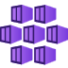

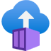



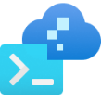





Intégrations et déploiement flexibles
Comme vous procédez aujourd’hui!
AWS CDK
Azure Dev CLI
Visual Studio
Notes:
Alors, quelles sont nos options, la première chose est que vous pouvez continuer à déployer votre application directement comme vous l'avez fait aujourd'hui. maintenant, cela peut signifier que vous devez ajouter quelques chaînes de connexion supplémentaires ou que vous devrez peut-être ajouter ces dépendances dans votre pipeline de déploiement. Mais quel que soit l'endroit où vous déployez vos applications .NET aujourd'hui et quels que soient les services que vous utilisez, vous pouvez continuer à déployer. Dans ce cas, je peux décider d'intégrer Azure Redis Cache et de continuer à déployer mon application dans App Service. Ou je pourrais décider que je veux aller plus loin et que je souhaite utiliser des éléments tels que des applications de conteneur pour regrouper encore plus les articles d'application, comme l'utilisation des services Kubernetes. Mais bien sûr, vous pouvez déployer votre application partout.
En plus de la façon dont vous déployez aujourd'hui, il existe des intégrations approfondies pour AWS et pour Azure, comme nous l'avons vu avec les composants, mais également dans la ligne de commande pour vous aider à rendre vos services opérationnels. Et bien sûr, ce ne serait pas Visual Studio avec un petit clic droit sur la publication. Visual Studio s'intègre directement dans la CLI du développeur Azure pour vous offrir une sorte de bouton simple pour commencer à déployer votre application. Visual Studio sur Azure Developer CLI peut prendre votre application, la regrouper automatiquement dans des conteneurs et les publier sur Azure Container Apps. Jetons un coup d'oeil et voyons à quoi cela ressemble.

Slide 48
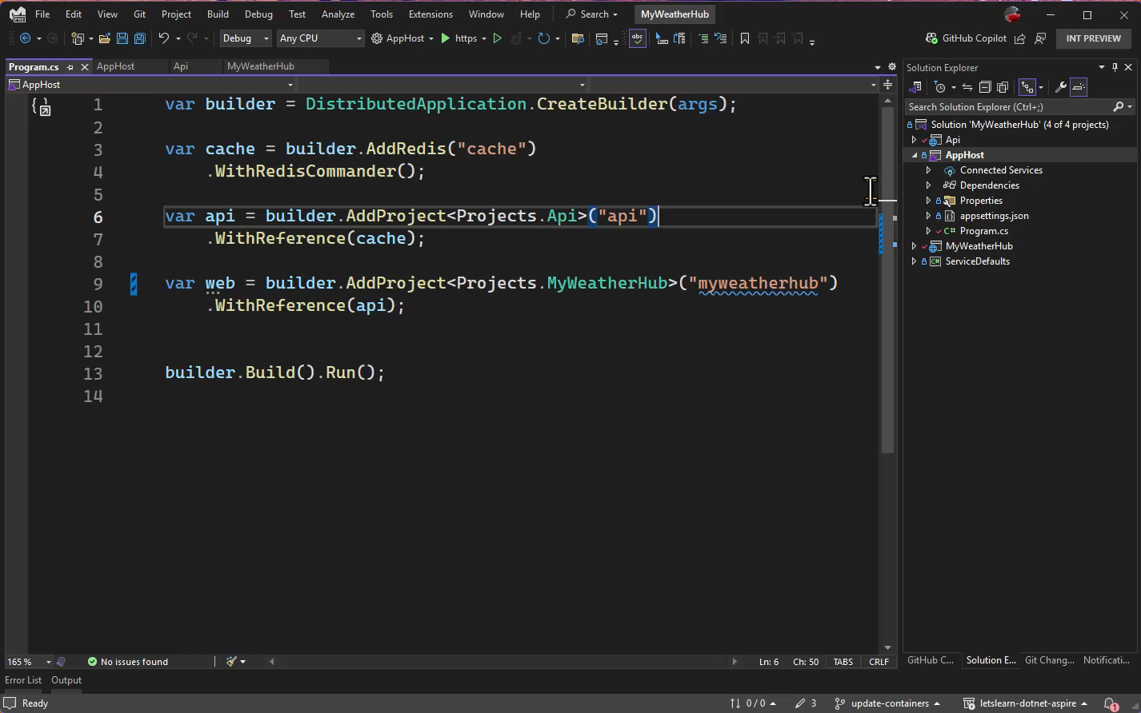
Notes:
Ici, dans Visual Studio, comme je l'ai dit, vous pouvez simplement cliquer avec le bouton droit et publier. À partir d'aujourd'hui, vous avez la possibilité de déployer automatiquement sur les applications de conteneur Azure. Maintenant, ce qui se passe ici, c'est que lorsque nous utilisons l'hôte d'application .NET Aspires, il génère un manifeste, et ce manifeste peut être utilisé par différents outils tels que la CLI du développeur Azure pour pouvoir tout prendre sur mon application et configurer automatiquement dans ce cas Azure. Applications conteneurs et tous les services adjacents. Ainsi, Visual Studio gère tout cela automatiquement pour moi et je peux facilement l'intégrer dans mon pipeline CI et CD. Et bien qu'il s'agisse du mode simple, surtout si je souhaite voir mon application s'exécuter très rapidement dans un environnement réel, comme je l'ai mentionné précédemment, le projet .NET Aspire peut générer et se manifester et il peut être utilisé dans d'autres outils, tout comme Aspir8 qui est un outil open source qui vous permet de prendre votre application Aspire et de la placer dans les services Kubernetes. Mais cela étant dit, ce n’est qu’une option pour vous et vous pouvez continuer à déployer votre application aujourd’hui comme vous l’avez toujours fait.

Slide 49
Une pile prête pour le cloud pour créer des applications distribuées observables, prêtes pour la production
Paramètres par défaut intelligents
Tableau de bord du développeur
Orchestration
Découverte de services
Composantes
Déploiement
Notes:
Voici donc les principales fonctionnalités de .NET Aspire que nous avons désormais intégrées directement dans cette application, et nous sommes tous prêts à déployer notre application. Mais .NET Aspire offre bien plus encore, notamment une intégration approfondie dans les modèles d'outils et bien plus encore à mesure que vous commencez à développer votre application.

Slide 50

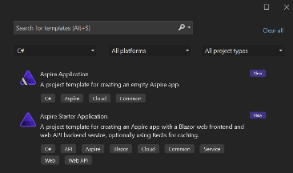
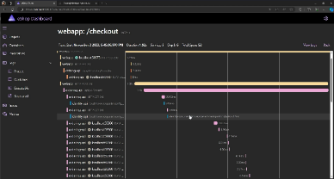
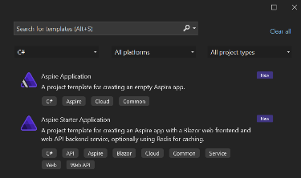
Facile à débuter
Facile à construire
Facile à déployer
SDK
Modèles
Composants
Découverte de services
Tableau de bord du développeur
Journaux, métriques, traces distribuées
Commande “run” unique
Topologie d'application en C#
Déploiement cloud
Notes:
Ce qui est génial, c'est que .NET Aspire facilite grandement la prise en main des modèles fournis avec la charge de travail du SDK. Nous l'avons vu s'intégrer facilement à notre expérience de développement local et nous donner des informations approfondies. Nous avons également vu à quel point il est facile de déployer notre application et l'orchestrer avec la topologie C#

Slide 51
DÉMO
.NET Aspire – Projet de démarrage (Starter Project)
Notes:
Aujourd'hui, nous avons montré comment intégrer .NET Aspire dans une application existante et toutes les fonctionnalités, mais que se passe-t-il si vous démarrez un nouveau projet ! Jetons un coup d'œil au projet de démarrage.

Slide 52
Q&R
.NET Aspire – Projet de démarrage (Starter Project)
Notes:
…

Slide 53
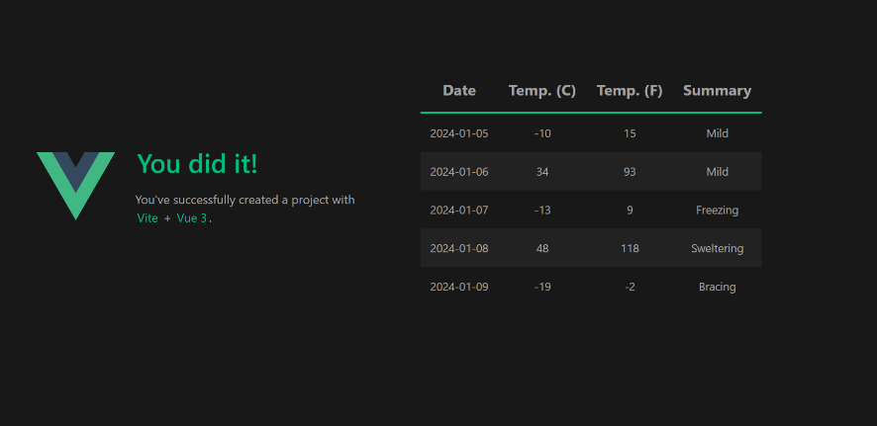
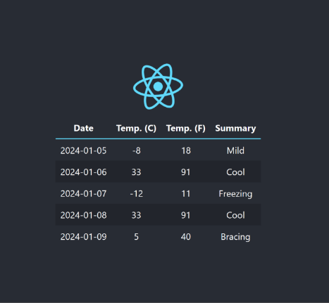
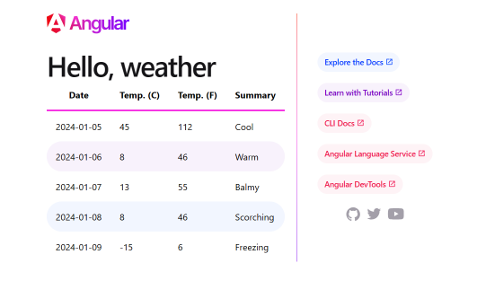
Ajouter à n'importe quelle application
Notes:
Maintenant, une autre chose dont je veux parler très rapidement avant de conclure est que j'ai mentionné que vous pouvez intégrer d'autres types d'applications dans les systèmes .NET Aspire. Il existe deux manières spécifiques de procéder : utiliser simplement la télémétrie ouverte dans votre application JavaScript existante, disons, et utiliser le tableau de bord Aspire autonome. Mais en outre, vous pouvez intégrer des applications de nœud dans l'hôte de l'application pour exécuter automatiquement votre frontal de nœud avec vos backends .NET.

Slide 54
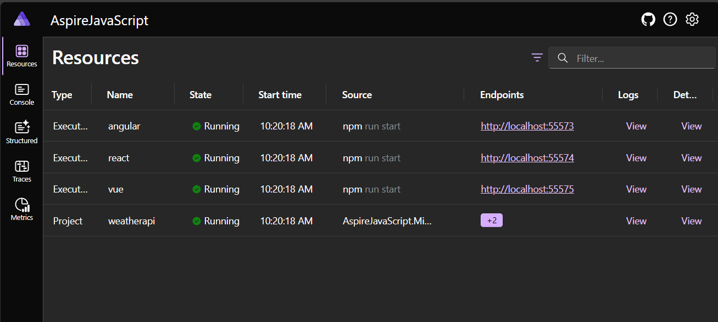
.NET Aspire pour tous!
builder.AddNpmApp("angular",
"../AspireJavaScript.Angular")
.WithReference(apiService)
.WithHttpEndpoint(env: "PORT")
.WithExternalHttpEndpoints()
.PublishAsDockerFile();
Notes:
Et lorsque vous faites cela, vous verrez non seulement dans le tableau de bord .NET Aspire votre API .NET, par exemple dans ce cas, en cours d'exécution, mais elle vous montrera également toutes vos autres ressources en cours d'exécution, qui étaient dans ce cas des applications de nœuds.

Slide 55
Une pile prête pour le cloud pour créer des applications distribuées observables, prêtes pour la production
Paramètres par défaut intelligents
Tableau de bord du développeur
Orchestration
Découverte de services
Composantes
Déploiement
Notes:
Voici donc les principales fonctionnalités de .NET Aspire que nous avons désormais intégrées directement dans cette application, et nous sommes tous prêts à déployer notre application. Mais .NET Aspire offre bien plus encore, notamment une intégration approfondie dans les modèles d'outils et bien plus encore à mesure que vous commencez à développer votre application.

Slide 56
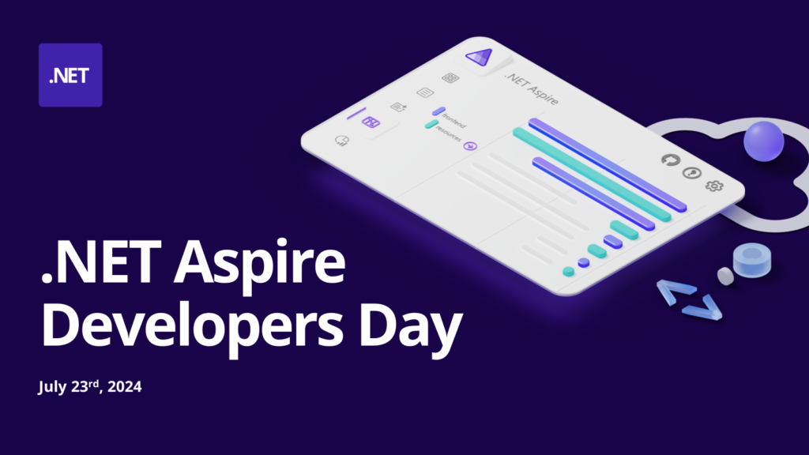
aka.ms/dotnetAspireDevDay

Slide 57

Ressources d'apprentissage
Vidéos .NET Aspire
aka.ms/letslearn/dotnet/aspire
aka.ms/aspire/videos
Documentation
Engagez-vous avec l'équipe
sur GitHub
aka.ms/dotnet-aspire
github.com/dotnet/aspire
Nom du présentateur
Nom de l'entreprise
/@Account
/@Account
Notes:
Vous l'avez du début à la fin, quelle que soit la taille ou l'échelle de votre application, vous pouvez facilement obtenir une évolutivité et une gérabilité de résilience d'observabilité et bien plus encore en intégrant ..NET Aspire dans votre application. En plus de tout cela, nous bénéficions d'un super gain de productivité pour les développeurs .NET dans notre développement local au quotidien.

